Slide 1


DO XGH AO SCRUM
Davidson Marque
Scrum Master | SFC | SMPC | Tecnólogo em Desenvolvimento de Software -IFRN

Slide 2
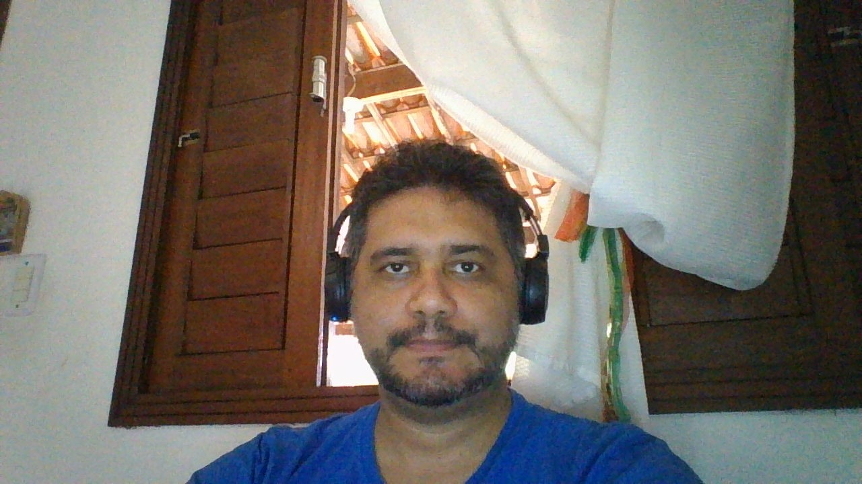
Quem Sou eu ? Eu sou DD
Pai de Valentina.
Tecnólogo em desenvolvimento de Software – IFRN;
Scrum Master | SFC | SMPC - Laureate International Universities. (UNP);
Filósofo a qualquer hora. Basta tempo e pessoas para discutir.
Amante do Conhecimento e em busca dele a todo tempo.

Slide 3
GO HORSE

Slide 4



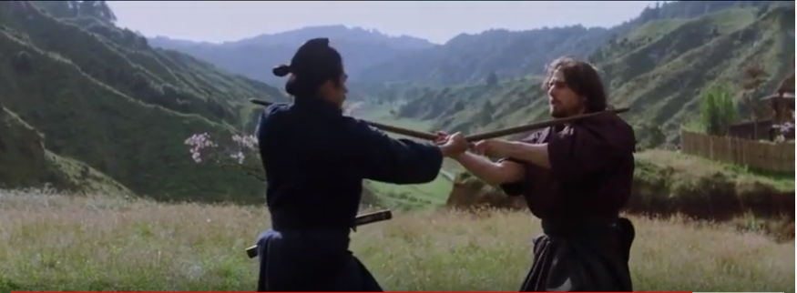

Não pense!

Slide 5
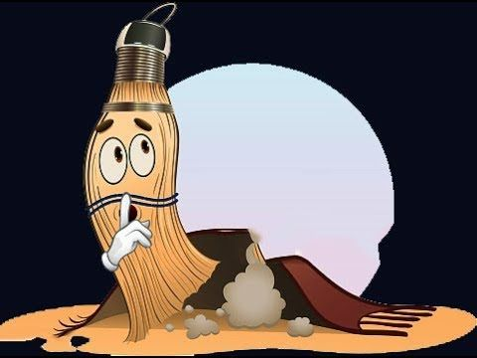
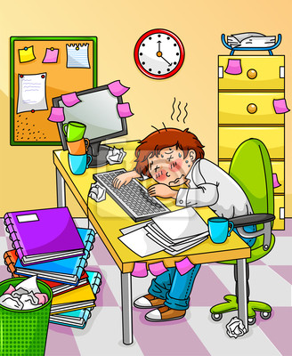
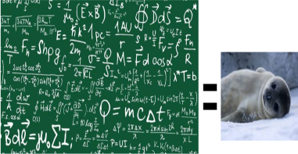
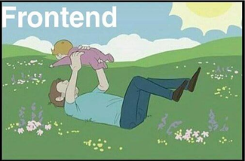
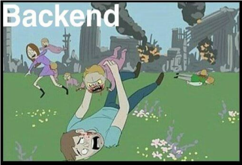
Chegando no Resultado a qualquer custo!

Slide 6

Parece que vai dar Ruim!

Slide 7
Já sei!!!

Slide 8
Pois é! Não é tão fácil assim.

Slide 9
Agilidade e Scrum

Slide 10
Agilidade não é pressa!
Estamos descobrindo maneiras melhores de desenvolver software, fazendo-o nós mesmos e ajudando outros a fazerem o mesmo. Através deste trabalho, passamos a valorizar:
Indivíduos e interações mais que processos e ferramentas
Software em funcionamento mais que documentação abrangente
Colaboração com o cliente mais que negociação de contratos
Responder a mudanças mais que seguir um plano
Ou seja, mesmo havendo valor nos itens à direita, valorizamos mais os itens à esquerda.

Slide 11
Mude sua cabeça
Se avalie.
O que sou?
O que eu quero ser?
Peça ajuda!
Empirismo.
Transparência
Inspeção
Adaptação

Slide 12
Scrum
Framework.
Um dos mais usados atualmente.
Fácil de entender, difícil de implementar.

Slide 13
Organize sua equipe
Sinérgica.
Auto-organizada.
Auto-gerenciada.
Multifuncional.
Está disposto a deixar sua equipe “mandar”?

Slide 14
Scrum Master o Guia.
Mestre no framework.
Ele que convence.
Servidor.
Não Gerencia.
Remove impedimentos.
Acha que dá pra ser qualquer um?

Slide 15
Fazendo o que é viável.
Não Existe bala de prata.
Vai ser difícil, mas praticando funciona...
O Scrum é adaptável, mas não exageremos.

Slide 16

Estamos Prontos?
Estamos dispostos a da poder a equipe.
Estamos maduros o suficiente.
Scrum Master... Gerenciar processos??
Oh, e agora quem poderá nos ajudar?

Slide 17
Contato
davidsonDD (
dmmedeiros C
davidsonmarquesm Q
davidsonMarques D

Slide 18
Referencias
Scrum guide - https://www.scrum.org
SBOK - https://www.scrumstudy.com/sbokguide
Scrum - A arte de fazer o dobro do trabalho na metade do tempo. (Jeff Sutherland & J.J. Sutherland.
Scrum Essencial – Keneth S. Rubin.

Slide 19
Obrigado

Slide 20
Dúvidas vamos no google. Quer conversar Temos ainda 5 min, ou menos.

